Slide 1

软件配置错误相关研究学习汇报
姓 名：李永娇

Slide 2
contents
1
近两周阅读的相关文献
2
对配置错误的检测方法的总结
3
对配置错误的检测工具总结和分析
4
对配置错误检测工具EnCore的理解和分析
5
对2014年文章的复现工作情况

Slide 3
1
近两周阅读的相关文献

Slide 4
国内外研究动向及进展
[1] 李斌, 贺也平, 马恒太. 程序自动修复: 关键问题及技术. Journal of Software, 2019, 2: 244-265.
[2] 王瑜. 基于 CORBA 的分布式软件配置诊断系统的设计与实现. MS thesis. 电子科技大学, 2009.
[3] 马丽丽. 基于静态分析的 RTL 设计错误检测方法研究. MS thesis. 湘潭大学, 2011.
[4] 廖泽容, 者明伟, 岳建平. 贝叶斯检测路由器配置异常. 中国科技信息, 2013, 3: 78-78.
[5] 赵志龙. Hadoop 容错能力测试平台的设计与实现. MS thesis. 哈尔滨工业大学, 2013.
[6] 张建春, 李白萍. 关于路由器配置诊断及优化系统的研究与设计. 网络安全技术与应用, 2014, 10: 42-42.
[7] 梁超超, 陈伟, 魏峻, 许舒人. 基于模型的云应用动态配置框架. 计算机科学, 2017, 4: 47-55.
[8] 向华伟, 吕垚, 张雪坚. 基于配置关联关系的信息系统误配置检测技术. 计算机测量与控制, 2017, 25(8): 39-42.
[9] 李睿, 连航, 马世龙, 黎涛. 基于形式化方法的航空电子系统检测. 软件学报, 2015, 26(2), 181-201.
[10] 张海攀. 基于需求追踪的 Web 应用测试脚本修复和版本控制技术研究. 复旦大学, 2014, 1-z.

Slide 5
国内外研究动向及进展
[11] 徐向阳. 基于约束增强的配置故障预防技术研究. MS thesis. 国防科技技术大学,2017.
[12] 周书林. 面向软件演化的配置故障诊断技术研究. MS thesis. 国防科学技术大学,2016.
[13] 赵建凯. 软件配置管理的研究及应用. 科技经济导刊, 2019, 22: 12.
[14] 马丽丽, 吕涛, 李华伟, 张金巍, 段永颢. 用于 RTL 设计验证的静态错误检测方法. 计算机工程, 2011,37(12), 279-281.
[15]汪文成. 医院信息建设中软件配置管理研究[J]. 计算机产品与流通, 2019 (10): 128.
[16] 朱寒骏,王颢博.医院信息化建设软件配置管理的有关分析[J].中国新通信,2019,21(23):83.
[17] 穆青. 基于活动的软件配置管理理论的研究与应用. MS thesis. 西安电子科技大学, 2007.
[18] 李宝强. 软件工程中的错误跟踪工具总体设计及框架实现. MS thesis. 西安电子科技大学, 2006.
[19] Cuppens, Frédéric, Nora Cuppens-Boulahia, and Joaquin Garcia-Alfaro. Misconfiguration management of network security components. arXiv preprint arXiv:1912.07283 (2019).

Slide 6
国内外研究动向及进展
[20] Athamnah, Malek, Amitangshu Pal, and Krishna Kant. A Framework For Misconfiguration Diagnosis in Interconnected Multiparty Systems. 2018 27th International Conference on Computer Communication and Networks (ICCCN). IEEE, 2018.
[21] Li, Shanshan, et al. ConfVD: System Reactions Analysis and Evaluation Through Misconfiguration Injection. IEEE Transactions on Reliability 67.4 (2018): 1393-1405.
[22] Li, Wang, et al. Conftest: Generating comprehensive misconfiguration for system reaction ability evaluation. Proceedings of the 21st International Conference on Evaluation and Assessment in Software Engineering. 2017.
[23] Mehta, Sonu, et al. Rex: Preventing bugs and misconfiguration in large services using correlated change analysis. 17th {USENIX} Symposium on Networked Systems Design and Implementation ({NSDI} 20). 2020.

Slide 7
国内外研究动向及进展
[24] Baset, Salman, et al. Usable declarative configuration specification and validation for applications, systems, and cloud. Proceedings of the 18th ACM/IFIP/USENIX Middleware Conference: Industrial Track. 2017.
[25] Torkura, Kennedy A., et al. CloudStrike: Chaos Engineering for Security and Resiliency in Cloud Infrastructure. IEEE Access 8 (2020): 123044-123060.
[26] Chlosta, Merlin, et al. Lte security disabled: misconfiguration in commercial networks. Proceedings of the 12th Conference on Security and Privacy in Wireless and Mobile Networks. 2019.
[27] Xia, Xin, et al. Automated configuration bug report prediction using text mining. 2014 IEEE 38th Annual Computer Software and Applications Conference. IEEE, 2014.
[28] Tchakounté, Franklin, Jean Marie Kuate Fotso, and Vivient Corneille Kamla. An Architecture for Misconfiguration Patching of Web Services: A Case Study of Apache Server. International Journal of Computer (IJC) 35.1 (2019): 37-56.

Slide 8
国内外研究动向及进展
[29] N. M. Kalibhat, S. Varshini, C. Kollengode, D. Sitaram and S. Kalambur, "Software Troubleshooting Using Machine Learning," 2017 IEEE 24th International Conference on High Performance Computing Workshops (HiPCW), Jaipur, 2017, pp. 3-10, doi: 10.1109/HiPCW.2017.00010.
[30] Talwadker R. Dexter: faster troubleshooting of misconfiguration cases using system logs[C]//Proceedings of the 10th ACM International Systems and Storage Conference. 2017: 1-12.
[31] Liu Y, Wang X, Xian L, et al. STAD: Stack Trace Based Automatic Software Misconfiguration Diagnosis via Value Dependency Graph[C]//International Symposium on Model Checking Software. Springer, Cham, 2019: 135-152.
[32] Keller L, Upadhyaya P, Candea G. ConfErr: A tool for assessing resilience to human configuration errors[C]//2008 IEEE International Conference on Dependable Systems and Networks With FTCS and DCC (DSN). IEEE, 2008: 157-166.

Slide 9
国内外研究动向及进展
[33] Arshad F A, Krause R J, Bagchi S. Characterizing configuration problems in java ee application servers: An empirical study with glassfish and jboss[C]//2013 IEEE 24th International Symposium on Software Reliability Engineering (ISSRE). IEEE, 2013: 198-207.
[34] Xu T, Jin X, Huang P, et al. Early detection of configuration errors to reduce failure damage[C]//12th {USENIX} Symposium on Operating Systems Design and Implementation ({OSDI} 16). 2016: 619-634.
[35] Zhang J, Renganarayana L, Zhang X, et al. Encore: Exploiting system environment and correlation information for misconfiguration detection[C]//Proceedings of the 19th international conference on Architectural support for programming languages and operating systems. 2014: 687-700.
[36] Zhou S, Li S, Liu X, et al. Easier said than done: Diagnosing misconfiguration via configuration constraints analysis: A study of the variance of configuration constraints in source code[C]//Proceedings of the 21st International Conference on Evaluation and Assessment in Software Engineering. 2017: 196-201.

Slide 10
国内外研究动向及进展
[37] Chen, Wei, et al. "Determine configuration entry correlations for web application systems." 2016 IEEE 40th Annual Computer Software and Applications Conference (COMPSAC). Vol. 1. IEEE, 2016.
[38] Xu, Xiangyang, et al. Automatic Type Inference for Proactive Misconfiguration Prevention. SEKE. 2017.
[39] Xu L, Dou W, Zhu F, et al. Characterizing and diagnosing out of memory errors in MapReduce applications[J]. Journal of Systems and Software, 2018, 137: 399-414.
[40] Wang J, Dou W, Gao C, et al. Fast reproducing web application errors[C]//2015 IEEE 26th International Symposium on Software Reliability Engineering (ISSRE). IEEE, 2015: 530-540.

Slide 11
[ 软件配置]
什么是软件配置？
通过查阅这些文献对软件配置、配置错误、配置管理都有了更全面的了解。对于软件、硬件、网络、系统等来说，配置错误会带来灾难性后果，严重影响应用的服务质量，带来经济和声誉等方面的负面影响。正确配置都是至关重要的。可以节省很多人力、物力和财力等。
软件配置问题受到广泛关注，软件配置错误是导致当前软件、系统运行障碍严重问题之一。随着信息话的发展，软件配置管理被应用到各行各业，其关系到国防安全战略，军用软件的安全性与保密性；也关系到社会、商业应用等。

Slide 12
[ 软件配置]
什么是软件配置？
文献主要讲到在军用软件、医用软件、商业应用、云、web应用、构件化系统、防火墙、路由器以及用于学习研究和商用的大型开源软件等上的配置管理技术以及配置错误的故障检测和修复技术。配置错误已成为导致系统异常、服务失效甚至是系统崩溃的显著原因之一。

Slide 13
[ 软件配置]
什么是软件配置？
配置(configuration)是软件系统不可或缺的组成部分，广泛存在于软件部署、升级以及迁移等应用场景中。配置覆盖了软件系统及其环境的多个方面，包括配置文件、已安装的软件，甚至包括底层硬件环境。
软件配置从广义上讲是指以用户需求和软件的功能、结构及主要特性等为依据,选择和确定相关硬件、软件和固件的型号、版本及数量，规划软件放置位置和关联关系,设置软件系统相关参数值等；狭义上的软件配置主要是指对软件系统配置参数取值的设置。

Slide 14
[ 配置错误]
什么是软件配置错误？
软件过程的输出主要包括：程序、数据结构和文档，这些信息构成了软件配置，且称为软件配置项（Configuration Item 简称 CI）。软件配置项属于软件配置管理下的实体元素，包括各种管理和技术文档、源代码与执行代码、运行数据与存介质等。
软件配置错误(configuration error 或 misconfiguration)定义为由于软件配置项的值设置错误而导致系统运行产生确定性(deterministic)故障，并产生相应的错误信息。

Slide 15
2
对配置错误的检测方法的总结

Slide 16
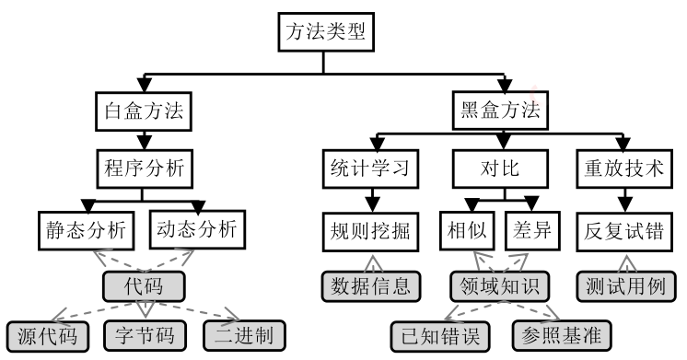
[ 配置错误]
软件配置错误检测方法
根据配置故障诊断研究工作的应用技术的不同，软件配置错误检测方法主要分为五种方法：基于程序分析的方法、基于统计学习的方法、基于重放技术的方法、基于对比的方法和混合方法。
Notes:
基于统计：观察、收集系统行为(behavior)、状态(state)及与事件(event)相关的历史数据,再基于概率统计和机器学习等方法分析挖掘出目标系统的配置参数访问模式及设置规则.当系统运行时发生故障,通过查看当前系统行为或状态违背的相关规则来实现配置错误的检测和诊断.基于重放的配置错误诊断方法在沙箱环境(sandbox)下不断尝试改变目标系统的配置参数设置,并观察系统行为的变化情况,最终实现错误修复.基于对比的方法同样采用的是黑盒策略,无需进行系统内部程序的分析和理解,但是需要为每个目标程序创建相应的样本库或已知故障库作为比较和分析的基准,在领域知识方面具有较高代价.

Slide 17
3
对配置错误的检测工具总结和分析

Slide 18
配置错误检测工具
目前，已经有大量工作对软件配置故障进行研究。从诊断方式上来看，主要分为配置故障发生后的被动诊断和配置故障发生前的主动预防。
配置故障发生后的被动诊断大多以配置故障发生时的现象、特征或者再次的错误执行重放（replay）或重新执行（re-execution）来获取深层次、细粒度的错误输出信息，从而准确有效的进行错误定位和错误修复。这类方法比较有针对性，能够有效准确的排查出系统发生故障的原因。但其对方法效率要求比较高，尤其是在系统运行时，目标系统的故障诊断不能对系统产生较大的影响。
Notes:
eeeeee

Slide 19
配置错误检测工具
配置故障发生前的主动预防，主要是利用配置约束来主动检测和发现用户配置中的约束违背。该方法的优势在于可以在故障发生前主动检测出问题，降低了系统运行时发生故障的几率，减少和避免系统失效带来的损失，同时不用考虑方法的效率。但这种方法需要有准确的配置约束以及规则的支持，而当前约束提取还没有比较完善的技术。
Notes:
可以将配置故障发生前的主动预防和配置故障发生后的被动检测两者结合来进行软件配置错误的诊断，这样可以提高配置检测的效率，但两约束规则是否冲突，是否存在二次遍历的问题，以及对检测人员的要求都是需要考虑的问题。

Slide 20
配置发生后的被动诊断
配置故障判断的工具[27]；主要是基于软件系统错误报告提取配置错误相关的特征术语，然后使用多种文本挖掘方法建立错误报告的分类器。当出现新的软件故障时，将错误信息输入到分类器即可实现配置故障的自动判断。
配置故障定位：CODE、EnCore、Snitch、SigConf、ConfDiagnoser、ConfSuggester、STRIDER、PeerPressure、Chronus、Triage等；
配置故障修复：SigConf、Autobash、PeerPressure、Triage、ECC fixer等；
Notes:
基于统计学习的方法，利用文本挖掘的错误报告训练一个统计模型与已知历史错误报告标签(例如,配置或non-configuration),然后统计模型被用来预测一个标签为一个新的错误报告。该工具首先应用特征选择技术(如信息增益和卡方)对bug报告中的文本信息进行预处理，然后应用各种文本挖掘技术(如朴素贝叶斯、支持向量机、朴素贝叶斯多项式)构建统计模型

Slide 21
配置发生前的主动诊断
配置故障发生前的主动预防技术主要有：Spex、EnCore、Pcheck、 ConfInject、 ConfErr等；
基于约束增强的配置故障预防框架ConfGuard；
基于配置项名称分析的配置类型推断工具ConfTypeInferer；
基于配置约束的配置文件注释增强方法ConfigFile++；
基于配置约束的配置预检查方法 CCheck;
Notes:
以上工具除了补充的工具之外几乎都在2014年陈伟老师的论文里有所描述，在此就不一一赘述了。简单介绍下论文里看到的配置错误检测方法：

Slide 22
配置发生前的主动诊断
Zhou S, et al. Easier said than done: Diagnosing misconfiguration via configuration constraints analysis: A study of the variance of configuration constraints in source code[C]. 2017.
几种自动提取配置约束的策略；从当前流行的开源软件中，对源代码中配置约束的存在性和变异性进行了全面的手工研究。在总体结果的基础上，从不同的方面总结了几种不同的结果，包括配置约束的一般统计、特定约束的一般特征以及提取配置约束的障碍。然后提出了一些关于约束提取的自动化建议。自动提取配置策略主要有：从映射代码片段中提取数值范围；从聚集的代码片段中提取枚举约束；利用函数参数信息提取语义类型。
Notes:
配置选项和相关变量的映射结构主要包含值范围约束，即映射约束。对于枚举约束，我们可以使用纹理分析对枚举约束进行聚类，而不考虑复杂多变的上下文及其实现。首先查找将该配置选项作为参数的函数调用。然后，我们可以分析参数信息以提取该配置选项的可能语义类型。

Slide 23
配置发生前的主动诊断
Arshad F A, et al. Characterizing configuration problems in java ee application servers: An empirical study with glassfish and jboss[C]IEEE, 2013.
配置错误注入评估工具ConfInject；对开源 Java EE 应用服务器 GlassFish、JBoss 的配置错误进行调研，基于不同维度的分析结果设计实现了配置错误注入评估工具 ConfInject。通过向服务器的 XML 配置文件注入基于字符串的配置错误，并从原有通过分析维度对软件系统的反应进行评估。
Notes:
该协议基于组件模型定义的服务检测命令自动检测应用组件的服务状态，避免因为组件启动命令的执行与组件服务可用间存在的时间差问题导致的应用部署配置失败。基于服务状态信息，该动态自配置协议能够解决组件运行时部分组件故障导致的配置参数失效的问题，缓解单一组件故障引起的整个应用服务不可用的问题。

Slide 24
配置发生前的主动诊断
Keller L, et al. ConfErr: A tool for assessing resilience to human configuration errors[C]. IEEE, 2008: 157-166.
配置错误注入评估工具ConfErr: ConfErr主要通过黑盒方法生成配置错误并注入目标系统。ConfErr 基于用户常见的配置错误方式自动生成拼写错误、结构错误和语义错误等不同类型的配置错误，并将上述错误随机注入到目标系统的配置文件中，通过相应分析自动化评估目标软件系统对于不同类型的配置错误的应对能力。
Notes:
该协议基于组件模型定义的服务检测命令自动检测应用组件的服务状态，避免因为组件启动命令的执行与组件服务可用间存在的时间差问题导致的应用部署配置失败。基于服务状态信息，该动态自配置协议能够解决组件运行时部分组件故障导致的配置参数失效的问题，缓解单一组件故障引起的整个应用服务不可用的问题。

Slide 25
配置发生前的主动诊断
赵志龙. Hadoop 容错能力测试平台的设计与实现. MS thesis. 哈尔滨工业大学, 2013.
Hadoop 容错能力测试平台的设计与实现
人为配置错误故障注入测试；首先提取配置文件，并结合经常出现的人为错误，将故障参数和故障类型采用笛卡尔积的形式进行组合，对配置过程中使用的每一个配置参数分别构造拼写错误、结构错误和语义错误三种不同类型的故障。然后修改配置文件，将配置错误故障注入配置文件中，测试配置文件异常，得出测试结果；

Slide 26
配置发生前的主动诊断
基于缺陷模式检测的静态代码分析工具findbugs ；首先，fingbugs 接受待检测目标系统或者软件。然后，findbugs 内部的匹配分析引擎使用缺陷模式库对待检测程序进行相应的缺陷匹配和查找。最后，findbugs 将该匹配和查找结果以特定的文件格式呈现给开发人员，帮助开发人员进行代码完善和改进。
优点：findbugs 不需要系统或者软件的实际运行，而是直接在字节码中进行缺陷匹配查找。分析程序不仅依赖代码结构或形式，还采用了观察者模式。
缺点：依靠开发人员经验，没有实现自动化；
Notes:
这两种方法主要是针对Hadoop软件的健壮性测试；findbugs 是一个针对使用 java 语言开发的软件或者系统的静态分析工具。在匹配查找过程中，分析程序的执行流程时不仅仅依赖于代码的结构或形式，它更进一步地采用了观察者模式：使用每一种缺陷模式分别对目标系统或者软件的每一个类或者方法进行匹配分析。

Slide 27
配置发生后的被动诊断
张建春, 李白萍. 关于路由器配置诊断及优化系统的研究与设计. 网络安全技术与应用, 2014, 10: 42-42.等。
对路由器进行配置诊断和系统优化的方法；主要是利用构件化的集成诊断系统与数据挖掘技术的决策树命令诊断系统。构件化的诊断平台,通过系统总线来控制调度,系统内各构件可以在公共区进行数据交换。作为登录管理构件的路由器而言,与Ul构件、冲突消解构件、权限管理构件等要进行整合。决策树算法将大量数据进行分类,预处理过滤出决策所需的数据。其中配置信息的预处理通过类型标识进行筛选。通过决策树算法获得路由协议配置的关系。从而,获得配置命令的知识库,进而获得正确的配置命令的实例。然后,从知识库中查找出相应地配置种类的命令信息。通过拓扑结构的程序将现有配置命令信息与正确的配置命令差异性对比,对其值进行纠正,并对缺失文件进行补充。
Notes:
路由器诊断的方法有很多,常用的方法有数据挖掘，过挖掘路由器配置与其所连接的网络之间的数据关系来定位路由器的不正确配置。服务协议文法：通过建立协议配置服务文法的原型,用于为相应地路由协议程序进行配置诊断。贝叶斯法和其他：假设用贝叶斯框架可以将路由器中的不正确配置定义成统计学上的不规则事件,通过likelihtood函数等进行分布变换,以此在没有完全信息的情况下,进行概率性的估计。贝叶斯框架下,将路由器的错误配置作为概率统计的不规则函数,利用Joint Baycs等算法进行估计性诊断。

Slide 28
配置发生后的被动诊断
Cuppens F, Cuppens-Boulahia N, Garcia-Alfaro J. Misconfiguration management of network security components[J]. arXiv preprint arXiv:1912.07283, 2019.
网络安全组件防火墙的错误配置管理；为了保证网络安全，为防火墙配置一组过滤规则。即给定一个特定的防火墙设置，分析现有的防火墙配置，以检查这样的配置中是否有错误，即，过滤规则集呈现的阴影或冗余。文章的方法是基于过滤规则参数之间的关系:重合，分离和包含。使用一个规则转换过程，从一组过滤规则转换为一个等价的有效规则，该规则完全没有阴影和冗余。
优点：在重写规则之后，可以验证在生成的防火墙配置中没有冗余或隐藏。删除被认为无用的冗余或隐藏规则；检测时，发现过程将向管理控制台提供错误的证据。可以从最初的规范化检查，以验证整个流程的正确性；产生的规则是完全不相关的，也就是说，规则的顺序不再相关。
Notes:
防火墙是网络安全的组成部分，它提供在公司网络中过滤流量的方法，以及监督与Internet的进出交互。

Slide 29
配置发生前的主动诊断
Tchakounté, et al. An Architecture for Misconfiguration Patching of Web Services: A Case Study of Apache Server. (IJC) 35.1 (2019): 37-56.
用于修补与现有漏洞相关的Web服务错误配置体系结构；该架构用来识别主要配置文件中的漏洞，根据从官方编辑网站检索到的规则来构造安全指令，计算与服务配置状态相关的风险级别，并代表用户自动应用安全指令。
优点：同时考虑几种具有本地或远程互通信(通过网络)的可能性的服务;由采集器自动进行信息检索和挖掘;对评估风险水平的规则赋予不同的权重;在校正器中的风险等级评估的CVSS值的自动更新。
Notes:
与只考虑安装时服务配置状态的现有工作不同，此工作考虑到该状态会随着时间而变化。在Apache服务上对该体系结构进行了模拟，得到了令人满意的结果。

Slide 30
配置发生前的主动诊断
Li, Shanshan, et al. ConfVD: System Reactions Analysis and Evaluation Through Misconfiguration Injection. IEEE Transactions on Reliability（2018）.
配置漏洞检测器ConfVD ；首先对配置项进行分类，采用基于树的分类方式，易于扩展。然后为每种类型提出了语法和语义约束，使用扩充的巴克斯-纳尔形式（ ABNF ）来总结和提取每种类型的句法和语义约束，它比先前的技术(如EnCore)更加精细。通过违背这些约束，提出了错误配置生成方法来生成和注入各种错误配置到系统中。应用ConfVD工具进行误置注射和系统反应能力分析。
Notes:
ABNF是一种定义格式语法的流行技术规范，它平衡了紧凑性和简单性。ABNF允许我们单独定义选项值的每个部分，这有助于我们生成更全面的语法错误配置。扩充的巴克斯-纳尔形式是在巴科斯-纳尔范式的基础上，由它自己的语法和推导规则构成。这种元语言的发起原则是描述作为通信协议(双向规范)的语言的形式系统

Slide 31
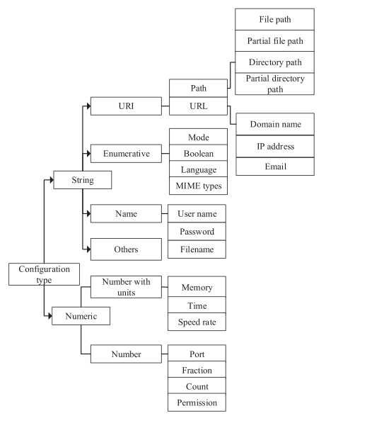
配置发生前的主动诊断
右边是一个基于树的配置项分类；
优点：配置的分类易于扩展，配置约束更为精细；
缺点：缺乏语法和语义上的约束检查，在在启动后进行适当的配置语法检查可以有效地帮助诊断错误配置。

Slide 32
配置发生前的主动诊断
Li, Wang, et al. Conftest: Generating comprehensive misconfiguration for system reaction ability evaluation. 2017.
配置错误注入工具ConfTest；在该文章中，主要采用基于树的分类方式进行分类，并对分类后的每种类型的语法和语义约束进行了分析，尝试通过内在约束或从领域知识边界提取每种配置项类型的约束。与EnCore对比，该约束更为精细。然后通过分析的约束生成配置错误，然后利用ConfTest工具进行配置错误的注入并对系统的反应能力进行了评估。
优点：配置的分类易于扩展，配置约束与EnCore对比更为精细；
缺点：缺乏语法和语义上的约束检查，在在启动后进行适当的配置语法检查可以有效地帮助诊断错误配置。
Notes:
与ConfVD 相似，提取约束的方式不同，ConfVD使用扩充的巴克斯-纳尔形式（ ABNF ）来总结和提取每种类型的句法和语义约束,ConfTest通过内在约束或从领域知识边界提取每种配置项类型的约束，更依赖于开发人员的经验

Slide 33
配置发生前的主动诊断
Xu T, Jin X, Huang P, et al. Early detection of configuration errors to reduce failure damage. 2016: 619-634.
配置错误预检测方法PCheck；其主要方法是在软件系统初始化阶段，收集环境的运行信息，将用户配置在一个模拟环境中进行模拟运行，如果软件发生异常，则说明软件存在潜在配置错误。
优点：该方法类似于将软件的实际运行模拟出来，可以很全面的把用户配置错误检测出来。
缺点：只能检测出配置错误，不能对用户给出有用的指导。该方法需要开发人员指定软件的初始位置（配置项载入阶段），增加了开发人员的负担。不同款软件都要指定初始化位置在工具自动化方面有很大的局限性。
Notes:
因为其判断配置故障的依据是软件在模拟环境中是否有异常，而大多数系统的异常反应并不能提供足够的诊断信息，这也是配置故障难以诊断的原因；

Slide 34
配置发生后的被动诊断
梁超超, 陈伟, 魏峻, 许舒人. 基于模型的云应用动态配置框架. 计算机科学, 2017, 4: 47-55.
基于模型的云应用动态自配置方法；首先提出一种部署配置模型STM(Service-based Topology Model), 采用声明式的方法刻画云应用的部署拓扑结构，基于服务注册／服务发现机制支持应用组件的并行部署和自动配置，自动协调组件实例的配置参数设置和实例启动顺序，提高部署效率和配置的正确性。然后基于该模型，提出了一个云应用动态自配置协议，其基于服务注册发现机制实现组件间强依赖关系的解耦，保证动态调整应用实例时组件配置变化的一致性，实现组件部署配置的并行化。
Notes:
该协议基于组件模型定义的服务检测命令自动检测应用组件的服务状态，避免因为组件启动命令的执行与组件服务可用间存在的时间差问题导致的应用部署配置失败。基于服务状态信息，该动态自配置协议能够解决组件运行时部分组件故障导致的配置参数失效的问题，缓解单一组件故障引起的整个应用服务不可用的问题。MySQL与php

Slide 35
配置发生后的被动诊断
向华伟, 吕垚, 张雪坚. 基于配置关联关系的信息系统误配置检测技术. 计算机测量与控制, 2017, 25(8): 39-42.
基于信息系统配置关联关系的配置错误检测系统技术；该系统考虑到了配置项之间隐含的关联关系及其运行环境。利用给定的大量样本配置训练，形成配置项关联关系与检测规则，通过发掘信息系统各组件配置项之间的关联关系并利用这种关联进行配置项交叉检验，能够有效检测系统的错误配置；
优点：不仅考虑到了配置项与环境之间的关联关系，还考虑了多个配置文件之间的关联。应用数据挖掘算法自动检测配置项关联关系。
缺点：解析配置转换成键值对的完整性和局限性。
Notes:
通过客户机代理、ssh、配置文件、SNMP等方式采集原始的配置信息并保存；同时将原始配置信息应用配置解析模板进行解析，转换为key-value格式的配置记录，保存在配置库中。
对系统的操作系统中间件、数据库、网络安全组件等软件之间以及与环境之间的关联关系进行梳理；利用现有的正常运行的系统配置训练关联模型，在形成关联关系后供配置检测规则生成模块使用。也可自行定义模板。 考虑到了跨组件的错误配置。

Slide 36
配置发生后的被动诊断
Mehta, Sonu, et al. Rex: Preventing bugs and misconfiguration in large services using correlated change analysis. 2020.
配置错误检测工具Rex；主要用于防止大型服务中的错误和配置错误检测工具；Rex确定经常一起更改的文件集。Rex还使用差异语法分析来学习更改规则:每个更改规则捕获一组跨文件的相关更改。当工程师进行文件更改时，Rex会分析更改，并在需要时使用更改规则建议额外的更改。
优点：该工具结合了关联规则挖掘和语法分析；
缺点：配置管理实践在不同的服务和项目中差别很大，Rex的模型必须周期性地进行再训练，这样它的建议才能更准确；在文件级应用规则挖掘，这种方法是粗粒度的，不能准确的捕获相关性，但在大规模部署时很实用。
Notes:
一种结合机器学习和程序分析来学习这些相关性的工具。通过对多个月的文件更改使用关联规则挖掘。我们描述了一个新的两步算法来执行相关变化分析，包括文件级关联规则挖掘，然后对文件的变化进行不同的语法分析。相关性以多种不可预测的方式出现。因此，Rex算法不应该依赖于任何硬编码的领域知识，也不应该依赖于任何硬编码的领域知识手动配置或调优。关联规则挖掘基本上是一种指数算法。很难找到单个配置参数和代码构造(如变量和函数)之间的关联。

Slide 37
配置发生后的被动诊断
N. M. Kalibhat, et al. Software Troubleshooting Using Machine Learning , 2017, pp. 3-10, doi: 10.1109/HiPCW.2017.00010.
通过机器学习自动检测潜在的应用和软件故障；监视系统在正常和不正确配置条件下的响应能力和配置参数。然后使用支持向量机、逻辑回归、人工神经网络和长短期记忆循环神经网络等机器学习模型对收集到的数据进行训练。这些模型不仅用于在出现故障时检测错误配置，还用于检测错误配置的类型。
优点：该工具检测错误以及检测错误类型的准确率高；
缺点：系统只能检测已发生的错误配置的根本原因,无法纠错；可以添加一个附加功能，以采取必要的纠正措施来消除错误配置。
Notes:
该工具主要是在Hadoop中进行的检测，希望可扩展到其他程序。另一个未来的增强是检测在给定时间点运行几个应用程序的系统中的异常。我们还打算研究在任何给定应用中自动识别重要配置参数及其正确值的技术。

Slide 38
配置发生后的被动诊断
Baset, Salman, et al. Usable declarative configuration specification and validation for applications, systems, and cloud. 2017.
配置错误检测系统ConfigValidator；使用配置验证语言(CVL)，编写检测规则。并且在多种环境中应用了CVL规则，比如Docker镜像、运行的容器、主机和云。该系统正在生产环境中运行，并扫描了数千个Docker镜像和正在运行的容器以识别错误配置。
优点：不需要任何本地安装或远程访问的情况下验证系统，用于跨异构实体(应用程序、系统和云)进行无缝配置验证；
缺点：就受支持的实体而言，ConfigValidator的覆盖率有待提高。
Notes:
CVL是一种声明性语言，用于编写规则来检测可能影响安全性、性能和功能的错误配置。该系统强调了声明式配置验证语言的关键属性，以帮助用户、专家和非专家轻松编码、推理和维护配置清单。努力将其开放给更广泛的社区，希望在开源过程完成后利用社区的支持。

Slide 39
配置发生后的被动诊断
Talwadker R. Dexter: faster troubleshooting of misconfiguration cases using system logs [C] 10th ACM International Systems and Storage Conference. 2017.
错误配置故障排除工具Dexter；将系统视为数据以获取故障排除线索。通过诊断系统日志中的潜在错误消息解决系统上当前打开的配置错误。该工具根据试探法对这些潜在消息进行排序。Dexter通过挖掘对应系统的命令执行日志，在错误配置案例解决后，对给定问题提取可能的解决方案。
优点：Dexter仅通过存储系统日志快速洞察问题的根本原因并提出可能的解决方案； Dexter是一个即插即用的软件，不需要额外的操作系统级别的支持，也不需要修改现有的库。
缺点：分析日志很有挑战性，日志很嘈杂，而且关键事件常常隐藏在数百条无趣的日志消息中，工作量很大，耗时耗力。
Notes:
Dexter对消息进行排序，并将主要嫌疑犯放在其他无趣的消息之上，以便更快地产生根源。相同问题的重复出现在许多大型软件产品中非常常见，并且是产品支持的主要成本组成部分。通过理解旧的闭合案例的解决方案，Dexter试图建立一个案例解析知识库，索引以实现有效的匹配。因此，重复出现的问题可以很容易地自动解决，而不需要任何人类解决问题的专业知识。（不执行日志或静态代码分析）Dexter通过文本挖掘命令执行日志，在预测配置问题的解决方案方面做出了自己的贡献。如果将来再次发生类似的情况，可以使用此解决方案。

Slide 40
配置发生后的被动诊断
Liu Y, et al. STAD: Stack Trace Based Automatic Software Misconfiguration Diagnosis via Value Dependency Graph[C]. 2019: 135-152.
基于静态代码分析诊断错误配置的系统方法STAD；该方法分析了通过探究堆栈跟踪得到的变量之间的值依赖关系，生成了值依赖图(VDG)，通过VDG推荐了错误配置的根本原因，并利用配置选项之间的相关性来改进推荐结果。
优点：STAD不需要重新生成软件崩溃，用户不需要提供配置选项及其选项读取点(即访问配置选项值的语句);STAD成功诊断所有配置错误的时间更短，STAD运行时间不到一分钟，具有高效性。
缺点：基于代码分析的方法，对管理人员的经验行业能力有所要求。
Notes:
通过与崩溃堆栈跟踪相关的方法跟踪变量的值流，然后标记与配置选项直接相关的变量，最后输出一个可导致配置错误的可疑配置选项的排序列表。STAD通过研究堆栈跟踪确定用于诊断分析的条目语句和相关方法，并基于管理配置api的类识别配置选项和相应的orps。STAD通过考虑orps之间的行间距来计算配置选项之间的相关性，从而提高推荐结果。

Slide 41
配置发生后的被动诊断
周书林. 面向软件演化的配置故障诊断技术研究. MS thesis. 国防科学技术大学,2016.
面向软件演化的配置故障诊断辅助框架ConfExt；ConfExt 的主要思想是通过自动实现配置项映射，并基于配置变量在软件系统源代码中的使用进行配置项的约束提取，最终当软件演化时实现配置约束变更自动分析，为软件使用者提供新版本软件的配置设置参考。该框架主要采用前面提到的基于特征模式的配置项变量自动映射工具ConfMappers实现配置项映射，获得配置项名与潜在对应变量名二元组。在完成配置项变量自动映射后，使用基于 AST 中相关语法信息获取配置变量基本类型，并通过数据流回溯和配置项名值特征分析方法获取配置变量语义类型；然后通过对映射模块特定数据结构的分析，提取对应的配置变量约束；采用基于自定义的二分树实现分支条件的分析与记录的提取；并通过基于机器学习的出错处理代码段自动化识别过程实现对后续代码段语义的确认，提取对应约束；结合源代码中关于枚举变量的声明、使用特征进行处理和识别，确定枚举变量的特定取值空间。
Notes:
抽象语法树（abstract syntax code，AST）是源代码的抽象语法结构的树状表示，树上的每个节点都表示源代码中的一种结构，这所以说是抽象的，是因为抽象语法树并不会表示出真实语法出现的每一个细节

Slide 42
配置发生后的被动诊断
Chen, Wei, et al. "Determine configuration entry correlations for web application systems." (COMPSAC). Vol. 1. IEEE, 2016.
一种自动确定跨组件配置条目相关性的方法并实现相关工具“相关浏览器”；首先抓取样本数据，将搜索范围缩小到那些频繁设置的条目。然后，为每个条目对生成一个相关分数，该分数是根据条目名称、值和推断的类型计算的。之后，提供一组试探法来确定可能的相关性的候选集合。最后，输出条目相关性的等级排序列表，以便系统管理员可以参考它来系统地检查系统配置。该方法的实现主要有四个步骤：1）条目过滤；2）条目类型推理；3）相关分数计算；4）入口相关性确定；在条目过滤阶段，主要是先从知名在线论坛和网站（ServerFault、Github等）上抓取配置文件实例，然后通过多值过滤和异值过滤两个启发式规则来获取频繁设置的条目；在条目类型推理阶段，主要是将配置条目的键和值进行正则表达式和关键字匹配推断配置条目的类型。并将每个条目的推断类型存储成条目类型向量。
Notes:
[多值过滤器]是指对于一个配置条目，如果其实例在样本数据中的值非常不同，则该条目是频繁设置的条目，比如：端口值；[异值过滤器]是指样本数据中没有出现目标系统中的条目实例值，则该条目被视为频繁设置的条目，比如：路径，用户名；

Slide 43
配置发生后的被动诊断
Chen, Wei, et al. "Determine configuration entry correlations for web application systems." (COMPSAC). Vol. 1. IEEE, 2016.
一种自动确定跨组件配置条目相关性的方法并实现相关工具“相关浏览器”；然后计算相关分数，通过计算两个配置条目的一致性相关分数和类型相关分数判断两者之间的关联性。基于每个配置条目的键、值和类型向量设计算法计算一致性相关得分和类型性得分，一致性相关得分和类型性得分是正交各向异性，故条目间的相关性不会超过一个。基于其相关分数，用一种启发式方法过滤错误结果。方法包括：基于阈值过滤（为一致性相关分数和类型相关分数设置两个阈值，超过阈值时，相关性很可能为真）、冗余过滤（如果一个条目在一组由两个组件组成的条目对中出现三次以上，将相关性得分最高的前三个条目作为可能的相关条目）、Top-K过滤（根据配置条目的相关性得分按降序排序，得到两个排序列表，把这两个列表中的前k个都作为候选）。
Notes:
一致性关联是指定条目必须具有相同的值（或者一个值是另一个值的子串）。类型相关性指如果一个配置条目改变了它的值，另一个条目应该被改变成相应的值。一致性相关得分和类型性得分是正交各向异性，即一致性相关得分很大，类型性得分肯定很小。冗余过滤器。一个组件的条目不可能与另一个组件的许多条目相关联。这个思想可以添加到Encore里。

Slide 44
配置发生后的被动诊断
Chen, Wei, et al. "Determine configuration entry correlations for web application systems." (COMPSAC). Vol. 1. IEEE, 2016.
一种自动确定跨组件配置条目相关性的方法并实现相关工具“相关浏览器”；
优点：相比于Encore在判断各种类型的条目相关性时进行语义验证，涉及许多领域知识。该方法是轻量级的，只需要预定义的入口类型和入口类型级别的相关性；高度可配置和可扩展，可通过阈值和应用候选过滤器的策略进行高度配置。可扩展性在于条目类型定义和类型相关性方面， 只需指定其正则表达式，就可以添加新的条目类型，并且可以声明它们的相关性。
缺点：只关注组件之间的条目相关性。
Notes:
条目类型定义、类型相关性和过滤试探法应该进一步改进。不可能详尽地声明关键词，应该使用一些自然语言处理技术。实验中的系统可能不具有代表性。虽然Cloudshare是一个真实世界的基于服务的系统和很多流行的开源软件(比如Tomcat、Nginx、MySQL等。)被使用，它只呈现了一种多层和分布式系统。同样，重构的那些应用程序组件是特定的，可能不具有代表性

Slide 45
配置发生前的主动诊断
徐向阳. 基于约束增强的配置故障预防技术研究. MS thesis. 国防科技技术大学,2017.
基于约束增强的配置故障预防框架ConfGuard；整个框架主要从三个阶段分析：配置类型推断阶段，配置约束增强阶段以及配置预防阶段；在配置类型推断阶段，主要基于对配置类型和配置项名称的调研，设计和实现了一种基于名称分析的类型推断方法；在配置约束增强阶段，针对每种类型的配置项，结合预定义和程序分析的方法提取到了全面准确的配置约束，并且根据经验知识，对配置项的语义约束进行的预先定义；程序分析主要用来从源码中提取软件特定的语法约束，如数据基本类型，取值范围等，提高语法约束的精确性；配置预防阶段主要包含针对当前软件配置文件中注释不良问题的注释增强技术以及针对用户配置过程易错问题的配置预检查技术。

Slide 46
配置发生前的主动诊断
基于配置项名称分析的配置类型推断工具ConfTypeInferer；该工具主要包括配置项提取，变量映射，类型推断和类型验证四个阶段。在配置项提取阶段，使用Augeas(Augeas是一个配置编辑工具，主要基于预定义的模板对常用软件的配置文件进行解析，并基于C库提供了相应的管理与编辑。)相关API实现配置文件的解析。然后解析之后采用ConfMapper实现配置变量自动映射，挖掘出潜在配置项以及对应变量名二元组。在类型推断阶段，首先对配置项名称进行名称分析，推断配置类型；其次，基于AST分析，对配置变量在源码中的赋值特征进行识别，推断枚举型配置项。在类型验证阶段，主要用传统程序分析的方法得到配置项对应的变量在程序中的数据类型，然后与前面推断的配置类型进行对比，验证配置类型的推断结果。
Notes:
Augeas提供了绝大部分常用开源软件系统的配置文件模板，并支持文本配置文件与配置树之间的转化。基于Augeas解析得到的配置树，本文即可实现配置项信息的准确提取。主要通过分析配置变量声明和使用时的抽象语法树（AST）获取配置变量的基本数据类型。类型分析方式可以与EnCore结合，更为全面，细粒度

Slide 47
配置发生前的主动诊断
基于配置项名称分析的配置类型推断工具ConfTypeInferer；主要通过挖掘配置项名称中的语义信息来推断配置项类型；鉴于一个名称中可能包含几个反映不同配置类型的单词或缩写的情况，采用一种打分模型确定配置项类型，首先利用文本处理技术将配置项名称进行分词，然后为每种配置类型建立关键词字典，并对字典中出现单词或缩写的频率进行排序打分。然后，利用打分模型进行类型推断。针对枚举型配置项基于配置项名称分析方法推测效果非常不理想的情况，观察了枚举型赋值方式，采用抽象语法树（ AST）识别方法，在遍历抽象语法树过程中，如果发现某配置变量的赋值满足枚举型赋值方式时，可确定其属于枚举类型。
Notes:
给配置项命名时，开发者选择的单词也包含了一定的语义信息，这些语义信息在一定程度上可以反映配置项类型，这就引导我们思考是否可以通过配置项的名称来推断配置项类型。如果我们知道了配置项类型，就能够推断出一部分的约束，而这部分约束很多都是语义层面上的，也就是那些通过程序分析无法得到的约束。开发者选择的单词也包含了一定的语义信息，根据这些语义信息在一定程度上可以了解配置项类型。程序员在对配置项命名时一般会使用分隔符连接不同的几个单词或缩写，或者使用驼峰命名法。利用分隔符对配置项名称进行分词处理，对于驼峰命名的配置项，利用大小写字母来进行分词。然后把这些分离的单词和缩写添加到每种配置类型的字典中。根据单词的出现频率，我们对单词进行了排序和打分。

Slide 48
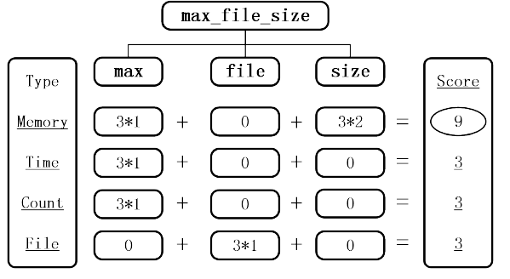
配置发生前的主动诊断
配置类型打分模型示例；
枚举型赋值方式；软件在对枚举型配置变量进行赋值时，都是通过相似的结构体或者函数体，其结构名和函数名中含有枚举型配置项的名称，同时在结构或函数体内部，含有大量与配置项取值相关的宏和字符串。
优点：提出了基于AST的枚举类型的类型推断方法，使配置类型推断更为全面。
缺点：采用语义分析的局限性。
Notes:
没有考虑到配置项之间以及配置项与环境之间的依赖，配置相关的性能问题仅依赖配置约束难以进行预防，需要对软件有非常深入的了解。

Slide 49
配置发生前的主动诊断
基于特征模式的配置项变量自动映射工具ConfMapper；在不需要理解源代码中复杂的语义上下文的情况下，完成从配置项到相关程序变量的自动映射。首先，通过对八种流行的开源软件进行手工分析，总结了将配置项映射到相关程序变量的常见模式，为自动映射工具ConfMapper做基础。提取特性之后，设计并实现了自动化工具ConfMapper，用于学习不同开源软件中的映射模式，自动将配置项映射到相关的程序变量，挖掘配置文件中未预置的潜在配置项。
优点：ConfMapper在将配置项映射到程序变量方面可以达到近100%的准确率。实现自动化映射，不需要大量的领域知识和繁重的工作量。
缺点： ConfMapper是基于统计分析的方法，在提取配置项信息后，查找映射实践，学习源代码中的映射模式。需要人工分析，对管理人员的经验能力有要求。
Notes:
通过分析（对7个开源软件的实验），ConfMapper在将配置项映射到程序变量方面可以达到近100%的准确率。91.3%。先在进行映射实践的文件中定位特定的文件和片段，然后分析这些片段，根据配置项与相关程序变量之间的相似性选择最有可能的变量。

Slide 50
配置发生前的主动诊断
基于配置类型推断配置约束；得到配置类型以后，通过预定义和程序分析的方法推断配置约束。预定义主要是基于配置项类型与配置约束之间的强关联关系来推测特定配置类型。这里主要对每种配置类型预定义了其语法和语义约束。语法约束是指一个配置项正确配置在语法上应该满足的要求，语义约束主要来源于配置项在运行过程中与环境信息的依赖关系。程序分析主要是对配置变量在源码中的数据流和控制流进行分析，得到每种配置类型取值的合法范围。
Notes:
本文规定了每种配置参数需要满足的字符串模式，由哪些元素构成的，以及每个元素需要满足的模式；语义约束包括路径是必须存在的，URL是可以访问的，IP地址是可以访问的、端口是没有被占用的等；对于数值范围，我们主要通过分析软件源代码的分支语句来实现的，通过对分支语句中的判断条件进行分析，我们可以得到配置项变量的合法临界值，确定数值范围。

Slide 51
配置发生前的主动诊断
一种基于配置约束的配置文件注释增强工具ConfigFile++；基于上述的ConfTypeInferer得到配置类型以及配置约束的推断，提取配置项关键功能信息，主要采用以关键字形式存在的关键功能信息提取方法（应用NLTK文本划分以及词性标注的功能以实现Pos_Tag 对句子进行词性标注，根据特定需求筛选单词，再使用TextRank进一步过滤信息，生成关键字和摘要）。之后采用朴素贝叶斯分类器和支持向量机两种机器学习分类提取用户手册的语义约束。了解需要注释相关的信息之后，设计注释的内容和格式。然后将软件的配置文件，源码文件以及用户手册输入到ConfigFile++，输出为增强过后的新的配置文件。
Notes:
注释增强操作只增加配置文件中的注释，不会对文件中原有的配置项以及结构进行修改，因此用户可以直接将新的配置文件替换原先的配置文件，并且在上面修改。融合到EnCore里

Slide 52
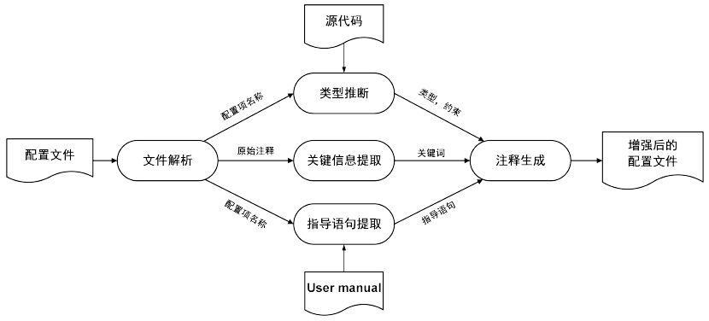
配置发生前的主动诊断
ConfigFile++系统结构与流程如下：

Slide 53
配置发生前的主动诊断
基于配置约束的配置预检查方法CCheck；在前面工作的基础上，进行配置约束与配置项的预检查。首先对用户配置解析，用户配置结束后，只需提供配置文件路径便可以对用户的配置文件进行解析，获取软件配置项和用户设置的参数。然后进行配置约束验证，对推断出的用户的配置进行语法和语义层面上的检查；最后是对配置错误的反馈和修改提示，通过检查设置的参数是否违反配置约束，给用户提供反馈，指导用户进行调整。
优点：用户在配置完成后只需提供配置文件的路径，相比于前人要求开发者指定软件的初始化位置，能较好的实现自动化，减少开发人员和用户的工作；
缺点：如果用户少配置了配置项，Ccheck是无法检测的；Ccheck针对的是单一软件配置故障，无法检测软件之间配置项依赖错误；
Notes:
语法检查主要是通过正则表达式，语义检查主要是通过检查环境依赖，比如，对于端口（port）型配置项，我们会查看系统的端口使用情况，通过bind()函数可以知道用户配置的端口是否已经被占用；由于系统各参数值共同作用，可能存在用户设置满足了我们得到的配置约束，仍然会引发性能等方面的故障，这类问题比较复杂，使我们接下来解决的研究方向。

Slide 54
4
对配置错误工具EnCore的理解和分析

Slide 55
配置错误检测工具EnCore
Zhang J, et al. Encore: Exploiting system environment and correlation information for misconfiguration detection. 2014: 687-700.
配置错误工具EnCore
配置错检测误工具EnCore提供了一个通用的配置数据分析框架，可以很容易地学习基于多个配置项之间的相关性的错误配置规则，并且提供了获取领域知识和最佳实践的特性。该框架的类型推理方案可以利用环境信息为每个配置设置派生语义类型。其中还包括一个注释器，用所有与环境相关的属性扩充每个配置条目。类型信息可以显著加快规则推理过程，并减少误报的数量。
配置错误检测工具EnCore结合了系统环境信息和多个配置项之间的相关性，有效地从配置的系统中推断出最佳实践规则。配置检查器进一步应用这些推断出的规则来检测配置异常。Encore设计原则通过对配置项的观察研究以及应用现成的数据挖掘技术进行错误配置检测的经验。主要从四个主要步骤进行设计：数据收集、数据组装、规则推断和异常检测。

Slide 56
配置错误检测工具EnCore
数据收集、数据组装
规则推断
异常检测
数据采集器从一组配置的数据系统中收集必要的信息。数据收集输出是原始数据，包括与分析相关的所有文件，以及文本格式的附加环境信息。数据汇编器解析收集的数据并将它们转换为统一的键值对，之后推断出每个配置条目的类型，并根据每个配置条目的类型使用环境信息对其进行扩充。在进行类型推断时，主要是利用了数据值的语法模式和系统的环境信息。执行语法匹配时，使用预定义的语法模式粗略猜测条目的类型。之后是一个重量级语义验证，通过检查相应的外部资源（如文件系统）来验证类型。推断出带有系统语义的类型之后，附加表示每个类型属性的新属性来扩充它们。
Notes:
解析器是在Augeas的基础上构建的，在分析配置文件之后，汇编程序将所有数据存储并组织在一个.csv文件中。每列表示解析器生成的结构化配置条目，每行表示系统中所有条目的值。例如，任何包含斜杠的字符串都是潜在的文件路径类型。第一步删除大部分不可能的类型，使推理有效；第二步保证推理的准确性。句法匹配和重量级语义验证的结合证明了有效性和准确性。扩展的属性用点分隔符直接附加到原始条目名中，独立于配置文件的环境信息。这些属性将作为附加列附加到现有的csv文件中，并在规则推理过程中与其他属性同等对待。

Slide 57
配置错误检测工具EnCore
以扩展的配置数据作为训练集，EnCore使用基于模板的方法推断规则。类型信息提供了一种直观有效的属性选择方法，模板规范使用数据类型信息来限制符合条件的配置条目，并且用户可以根据需要自制模板。推断出规则之后， EnCore通过三个指标过滤这些规则，支持度、置信度和熵。支持度是指频繁项集（在文件的上下文中，规则中涉及的属性）在数据集中出现的次数，置信度是指规则有效的百分比。熵用来度量数据集的多样性：当给定条目的值更多样化时，它的值会增加。保证了规则的准确性和有效性。规则筛选之后将推断出的规则写入包含所涉及属性和关系类型的详细描述的文件，以便可以使用它们对目标系统执行检查。
通过学习到的规则，EnCore寻找目标系统中潜在的异常。对于新系统，会经历与学习阶段相同的数据组装过程，包括解析、类型推断和环境信息集成。然后，检查目标配置的条目名称是否冲突、是否存在关联违规、数据类型是否冲突以及是否存在可疑值，然后生成一个错误的排序列表。
Notes:
解析器是在Augeas的基础上构建的，在分析配置文件之后，汇编程序将所有数据存储并组织在一个.csv文件中。每列表示解析器生成的结构化配置条目，每行表示系统中所有条目的值。例如，任何包含斜杠的字符串都是潜在的文件路径类型。第一步删除大部分不可能的类型，使推理有效；第二步保证推理的准确性。句法匹配和重量级语义验证的结合证明了有效性和准确性。扩展的属性用点分隔符直接附加到原始条目名中，独立于配置文件的环境信息。这些属性将作为附加列附加到现有的csv文件中，并在规则推理过程中与其他属性同等对待。

Slide 58
配置错误检测工具EnCore
配置错误检测工具EnCore；
优点：Encore考虑到了配置项与执行环境之间的交互以及配置项之间丰富的相关性；并且使用模板进行配置约束、设置规则，并且模板是可定制的，使得配置错误的覆盖范围更广。模板使用相比于数据挖掘可以 1）有效地描述了频繁项集关系之外可能存在的关联类型；2）避免了在配置项中不可能存在的模式上浪费计算和资源；3）使学习过程“可扩展”：使用的模板越多，可能的规则覆盖范围就越大。EnCore是一个多进程程序来实现高性能。
缺点：没有考虑到组件之间的错误配置；配置条目相关性语义验证时需要有领域知识；只能检测到错误不能自动修复，没有实现自动化。
Notes:
对于每个模板，EnCore尝试通过将占位符替换为与模板中指定的数据类型匹配的合格属性来实例化模板。EnCore迭代模板的每个可能实例并检查使用验证方法是否有效。如果关联有效，EnCore将其视为候选规则，这将进一步进入过滤（第5.2节）。注意，这个过程是高度可并行化的，因为每个实例计算之间没有状态共享。

Slide 59
配置错误检测工具EnCore
配置错误检测工具EnCore与配置故障预防框架ConfGuard 对比；
 | 配置故障预防框架ConfGuard | 配置错误检测工具EnCore
采集及组装数据 | 对配置文件使用Augeas相关API实现配置文件的解析。基于工具ConfMapper完成配置项变量自动映射，挖掘出潜在配置项以及对应变量名二元组。 | 数据采集器从一组配置的数据系统中收集必要的信息。然后采用数据汇编器将配置文件从特定于应用程序的格式转换为统一的键值对，之后使用Augeas相关API实现配置文件的解析。每列表示解析器生成的结构化配置条目，每行表示系统中所有条目的值。
配置类型推断阶段 | 提出了基于配置项名称分析的配置类型推断工具ConfTypeInferer，主要是基于语义分析的方法。通过挖掘配置项名称中的语义信息来推断配置项类型，然后针对名称分析的局限性提出打分模型推断类型，首先利用文本处理技术将配置项名称进行分词，并建立关键词字典，对字典中出现单词或缩写的频率进行排序打分，然后利用打分模型推断类型。对于枚举类型，研究其赋值模式，通过抽象语法树进行识别。最后通过传统程序分析的方法得到配置项对应的变量的数据类型，然后与推断的配置类型进行对比，验证配置类型的推断结果。 | 利用了数据值的语法模式和系统的环境信息进行类型推理。首先执行语法匹配，使用预定义的语法模式粗略猜测条目的类型。之后是一个重量级语义验证，通过检查相应的外部资源（如文件系统）来验证类型。语法匹配删除大部分不可能的类型，使推理有效；语义分析保证推理的准确性。两者结合证明了有效性和准确性。并对每个配置类型附加属性来扩充配置条目，集成环境信息。
配置约束增强阶段 | 通过预定义和程序分析的方法来进行配置约束推断。为每种配置类型预定义了其语法和语义约束。语法约束主要是指配置项配置需要满足的语法要求，语义约束主要配置项在运行过程中与环境信息的依赖关系。程序分析主要是对配置变量在源码中的数据流和控制流进行分析，得到每种配置类型取值的合法范围。 | 使用基于模板的方法推断规则约束。模板规范使用数据类型信息来限制符合条件的配置条目，类型信息提供了一种直观有效的属性选择方法。模板旨在捕获配置条目和系统信息之间的公共关联，从而设置规则约束。并且模板可高度自制，使得规则约束覆盖面极广。并且采用支持度、置信度和熵对规则约束进行筛选。

Slide 60
配置错误检测工具EnCore
配置错误检测工具EnCore与配置故障预防框架ConfGuard 对比；
除了上述表格的分析之外， ConfGuard 主要是针对故障预防的，而EnCore既可以用于故障发生前的预防，也可以用于故障发生后的故障检测。在ConfGuard框架中，在进行了配置类型推断及约束增强之后，在此基础上，通过对配置文件所需信息的分析和提取，进行注释设计，设计实现了注释增强工具ConfigFile++，完成对配置文件的自动注释。并在之前工作的基础上设计实现了配置故障预检查方法Ccheck，首先解析用户配置，然后对前文推断得到的配置约束进行语法和语义层面上的检查，然后检查设置参数是否违反配置约束给用户提供反馈，指导用户进行调整。而EnCore主要是从条目名称是否冲突、关联是否违规、数据类型是否冲突、是否存在可疑值方面检查配置故障，最后生成一个错误的排序列表。 EnCore不能指导用户修改调整。

Slide 61
配置错误检测工具
配置错误检测与修复的流程大致如下：
收集配置文件 分析配置文件 推断配置项类型与关联
根据配置项类型与关联生成配置项约束与关联约束 对配置文件进行异常检测 导出配置项异常 配置异常修复
Notes:
基于步骤设计与添加EnCore功能

Slide 62
5
对2014年文章的复现工作情况

Slide 63
复现要点与功能
软件运行环境、软件配置项等信息的自动抓取。
使用可定制的类型模板对配置项进行类型判断。
使用规则模板对配置项和运行环境之间的关联进行检测。
使用挖掘出的数据对新的配置进行检测，并输出潜在的配置错误，其中包括类型错误、取值错误、配置项与运行环境间的关联错误等。

Slide 64
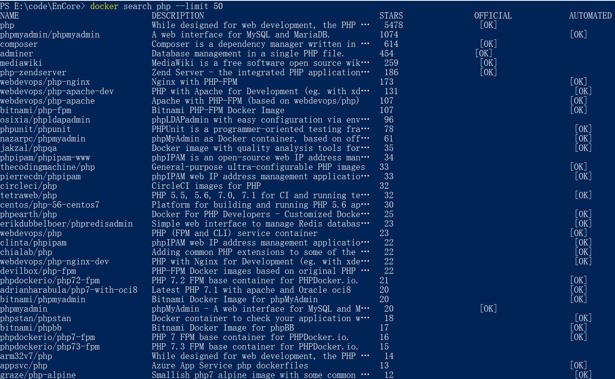
镜像来源与配置提取
镜像来源：本次复现采用Docker技术，利用Docker Hub(https://hub.docker.com/)选取合适的镜像，包含网页搜索和命令行两种方式。
目标软件：PHP、MySQL
配置项提取：使用Linux下find等命令将Docker容器中的PHP配置以文件的形式导出。
解析：使用单独的解析函数对配置项进行处理，能处理大多数键值型配置。

Slide 65
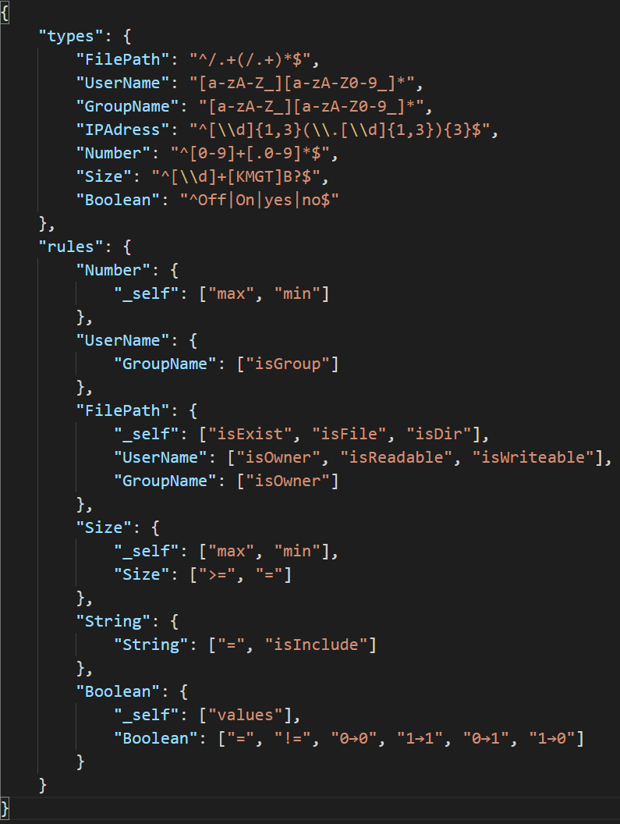
模板文件介绍
模板文件采用JSON格式。
types字段表示预定于的配置项类型和对应的正则表达式。
rules字段使用类型信息描述了配置项间可能存在的关联关系，如isInclude表示字符串包含关系，isReadable表示用户对路径的可读关系，其中_self为内置字符串，用来表示同一配置项在不同镜像中所表现出的约束条件。
types和rules字段均可进行拓展定制，进而优化此工具的检测能力。

Slide 66
配置项类型判断
初次判断：配置项类型的初次判断采用正则匹配、环境校验的方式。正则匹配由上而下依次匹配，优先级由上到下依次递减；环境校验过程利用系统环境信息去校验类型是否成立，例如当判断UserName类型时需要验证系统中是否存在该用户。
二次判断：当所有镜像中同一个配置项的类型都相同时才将该配置项视为该类型，否则视为默认String类型
特殊情况处理：研究中发现，大多数系统中UserName、GroupName类型配置项存在同值问题，例如PHP中user和group配置项的值均被设为www-data的情况，此时存在GroupName类型误判为UserName类型的可能性，复现的过程也对这种情况进行了特殊处理，降低了误判的几率。

Slide 67
生成约束规则
生成约束：读取模板文件中rules字段，根据类型对配置条目生成所有满足条件的组合。
验证约束：工具中提供有单独的验证函数，通过结合运行环境的方式判断配置项间的关联是否成立，目前此函数已能验证上述提到的所有关联规则，该函数易于拓展实现定制化，可以满足多种情景下的配置检测需求。
导出约束：工具将配置项应具备的类型、配置项的取值范围、配置项间被验证通过的关联均作为约束导出成JSON文件，约束规则的生成和后续异常配置的检测可以独立运行，互不影响。

Slide 68
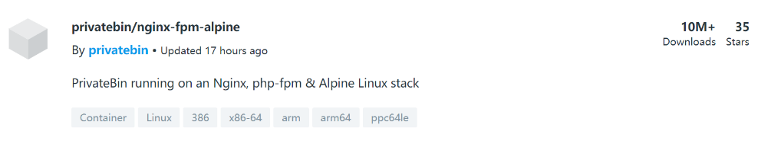
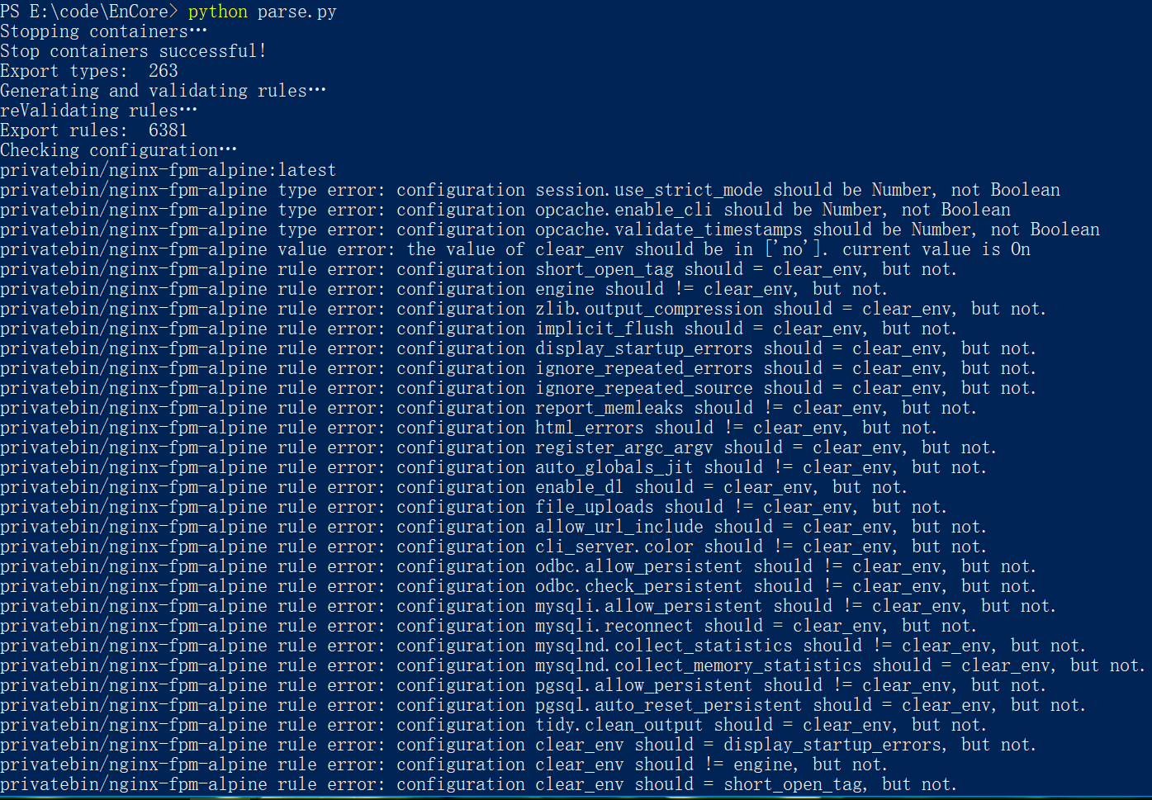
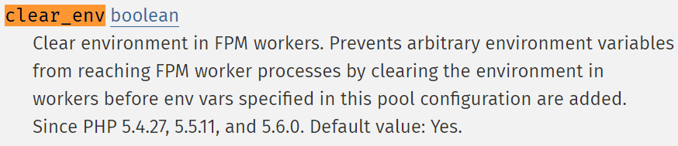
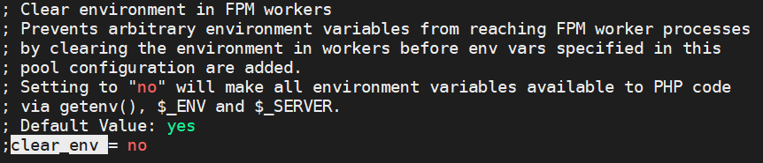
异常配置检测
使用上述导出的规则文件和类型文件，可以对新系统中的配置项进行检查，包括类型检查、取值范围检查、配置关联检查等。
通过对新镜像进行检测测试发现，Docker Hub上下载量超过千万的privatebin/nginx-fpm-alpine镜像上PHP中的clear_env配置项可能存在取值错误
Notes:
右上是docker hub此镜像截图；左下是PHP官网上对clear_env配置项的说明；右下是php配置文件中对clear_env配置项的说明

Slide 69
复现过程中的不足
需要实际运行镜像：由于本次复现的工具未能获取到目标文件系统的metadata等信息，每次使用的过程中都需要将Docker镜像启动为运行的实例容器，用于验证文件和用户权限等操作，无法脱离Docker环境独立运行；
获取到的系统信息尚不完善，许多文献中提到的系统信息在本次复现过程中均被忽略；
样本数量不足、未对比其他工具、只检测了PHP和MySQL相关配置。

Slide 70
与EnCore实现方式的不同
EnCore利用环境信息为配置设置派生语义类型，用与环境相关的属性扩充配置条目，然后验证关联并检测异常情况。而复现工具直接在模板中设置了环境关联，通过模板验证关联，从而检测潜在的配置项错误 ；
EnCore选用亚马逊EC2公共映像作为样本，而复现工具使用Docker平台获取镜像，相对来说，复现工具更为轻量级，易于操作；
在复现过程中，遇到用户名和用户组名相同的情况，通过对多个镜像中同一个配置项分析验证确定其是用户名还是用户组名； 而EnCore好像没有考虑到这个问题；
EnCore在规则筛选时采用了熵这一度量工具度量配置项的变化情况，对配置项进行筛选从而实现规则约束筛选，几乎没什么变化的规则参考性不大；而复现的工具中目前没有实现。
Notes:
语义约束指的是配置项的设置需要与运行环境之间保持一致，满足系统在网络和硬件资源等方面上的要求

Slide 71
Thank you

